Slide 1

Bài
16
TUẦN 26
TẠM BIỆT CÁNH CAM
TIẾT 4. LUYỆN TẬP

Slide 2
Mở rộng vốn từ về các loài vật nhỏ bé
Dấu chấm, dấu chấm hỏi (66)

Slide 3
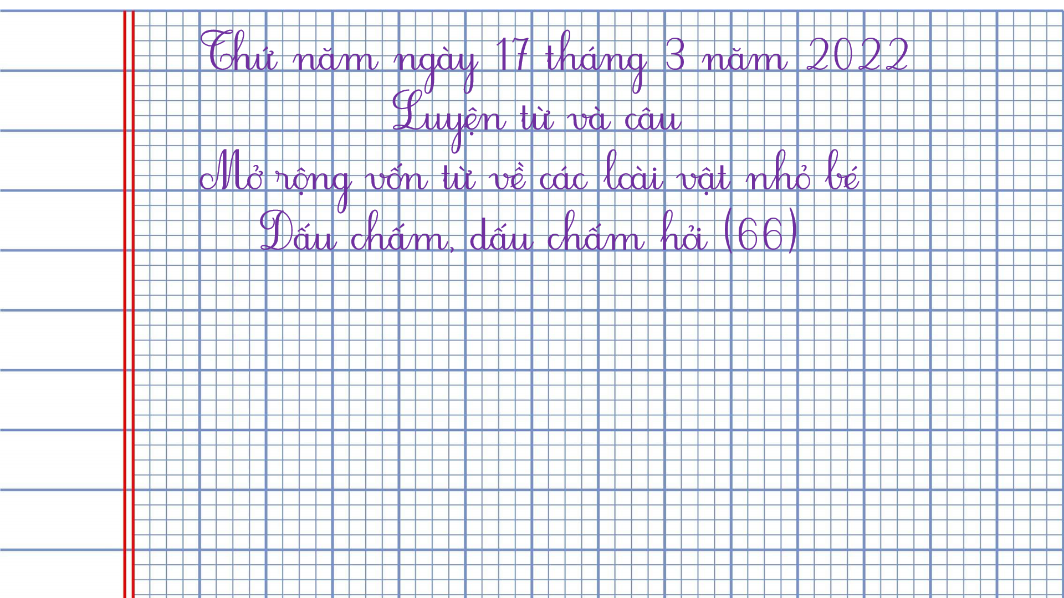

Thứ năm ngày 17 tháng 3 năm 2022
Luyện từ và câu
Mở rộng vốn từ về các loài vật nhỏ bé
Dấu chấm, dấu chấm hỏi (66)

Slide 4

Yêu cầu cần đạt
- Phát triển vốn từ về các loài vật nhỏ bé.
- Luyện tập sử dụng dấu chấm, dấu chấm hỏi.
- Biết việc làm bảo vệ môi trường sống của các động vật nhỏ bé.

Slide 5
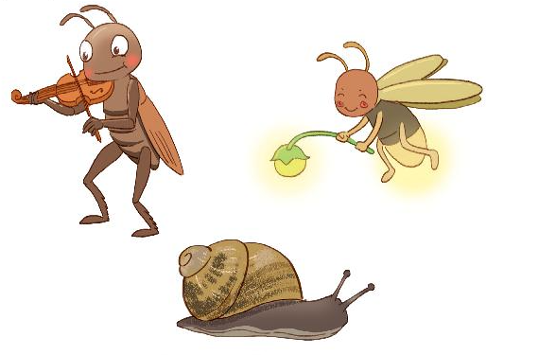
1. Tìm từ ngữ chỉ loài vật trong đoạn sau:
Rền rĩ kéo đàn
Đúng là anh dế
Suốt đời chậm trễ
Là họ nhà sên
Đêm thắp đèn lên
Là cô đom đóm
(Vè loài vật)
dế
sên
đom đóm

Slide 6
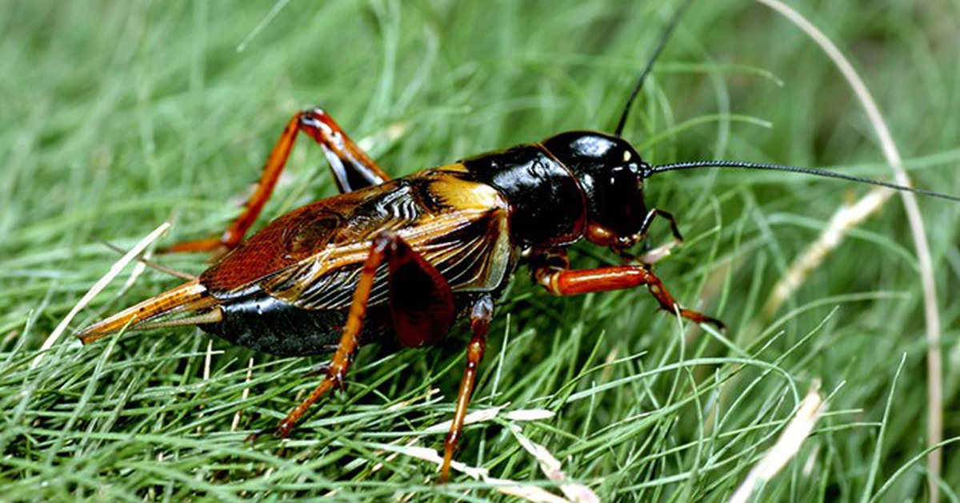


Slide 7
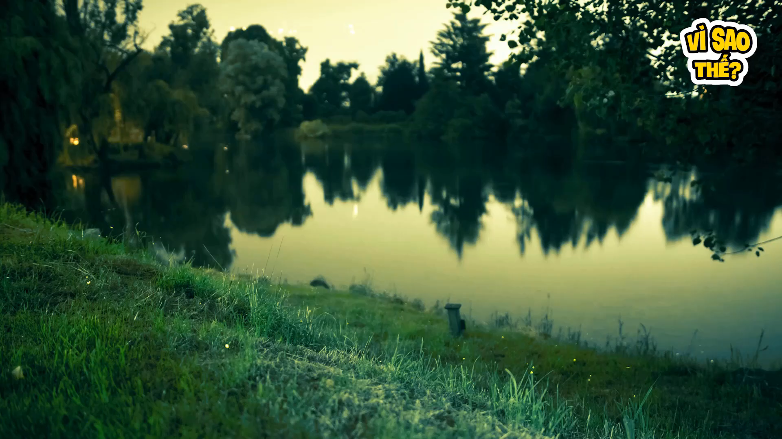

Slide 8
2. Kết hợp từ ngữ ở cột A với từ ngữ ở cột B để tạo câu.
A
B
Ve sầu
báo mùa hè tới.
Ong
bắt sâu cho lá.
Chim sâu
làm ra mật ngọt.

Slide 9
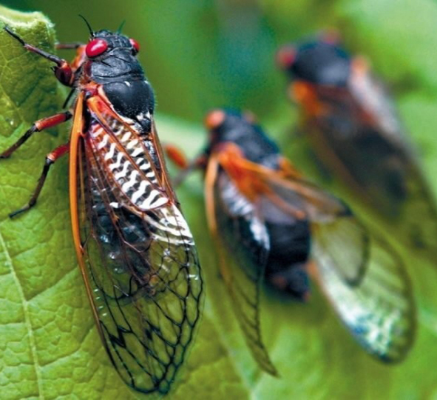
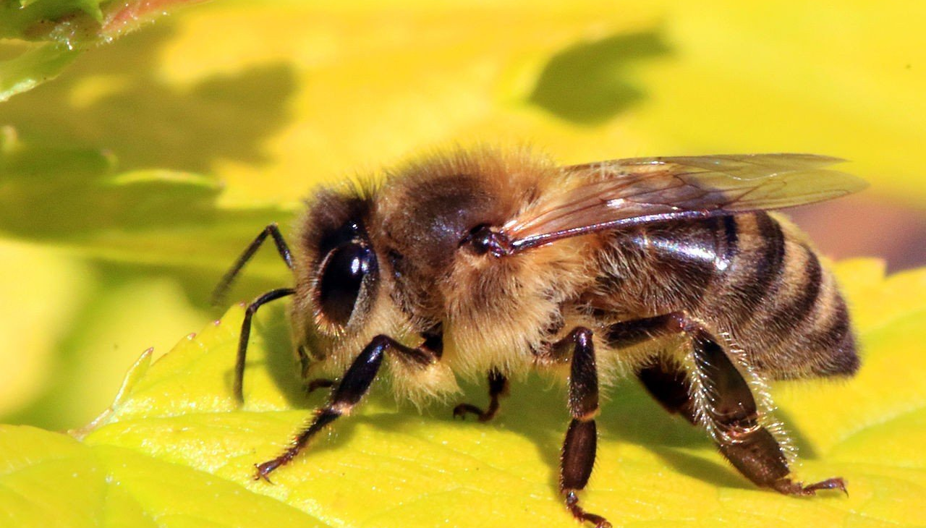
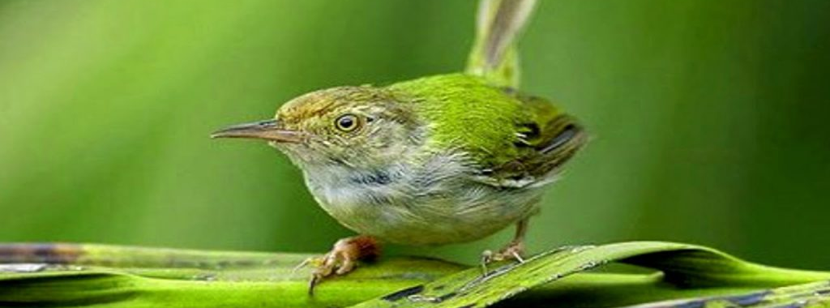

Slide 10
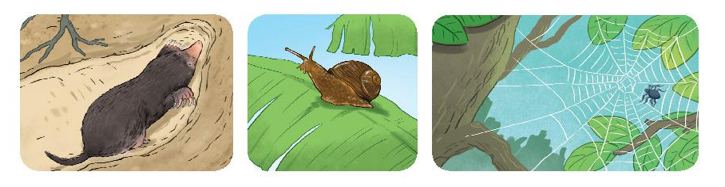

3. Hỏi – đáp theo mẫu. Viết vào vở câu hỏi, câu trả lời của em và bạn?
M: - Chuột sống ở đâu?
- Chuột sống trong hang.

Slide 11
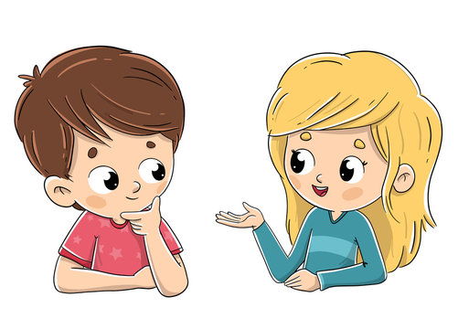
3. Hỏi – đáp theo mẫu. Viết vào vở câu hỏi, câu trả lời của em và bạn?

Slide 12
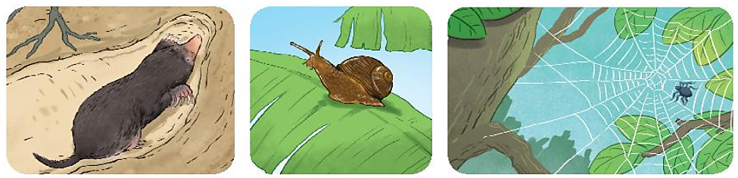
1. Chuột sống ở đâu?
- Chuột sống trong hang.
2. Ốc sên …… ở đâu?
- Ốc sên ……...
3. Nhện …….ở đâu?
- Nhện chăng tơ ……..

Slide 13
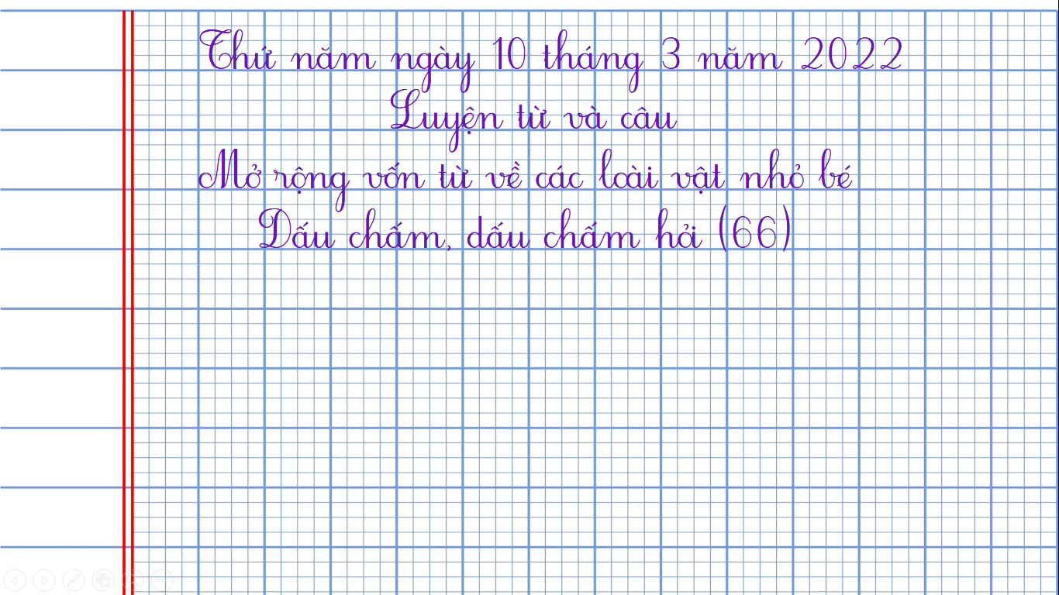
Thứ năm ngày 10 tháng 3 năm 2022
Luyện từ và câu
Mở rộng vốn từ về các loài vật nhỏ bé
Dấu chấm, dấu chấm hỏi (66)
Bài 3. Hỏi – đáp theo mẫu:
1. Chuột sống ở đâu?
- Chuột sống trong hang.
2. Ốc sên ……………. ở đâu?
- Ốc sên …………….

Slide 14
3. Nhện……………. ở đâu?
- Nhện…………….

Slide 15



DẶN DÒ
- Hoàn thành bài 3 (như hướng dẫn) vào vở ô li.
- Xem bài viết về việc em đã làm để bảo vệ môi trường trang 67.

Slide 16
TẠM BIỆT CÁC CON!

